Slide 1
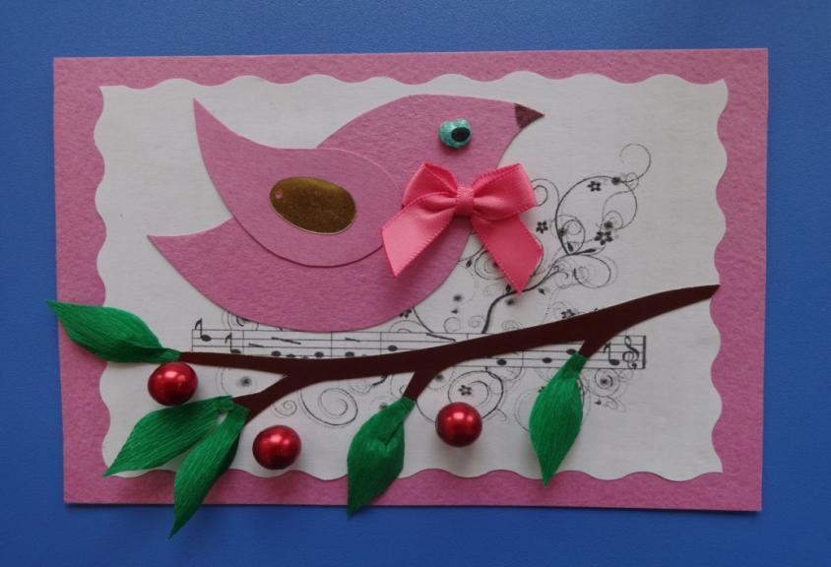
Мастер-класс
ОТКРЫТКА «ВЕСЕННЯЯ ТРЕЛЬ»
Подготовила Шангараева Чулпан Альнуровна
ПДО, Объединение «Удивительный мир»
ЦДТ Вахитовского района г. Казани
рекомендуется заниматься не более 30 минут

Slide 2
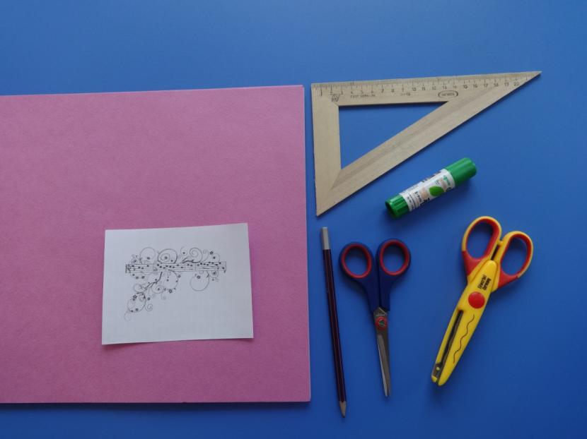
Для изготовления открытки нам необходимы: карандаш простой, клей линейка, бумага ножницы-простые и фигурные

Slide 3
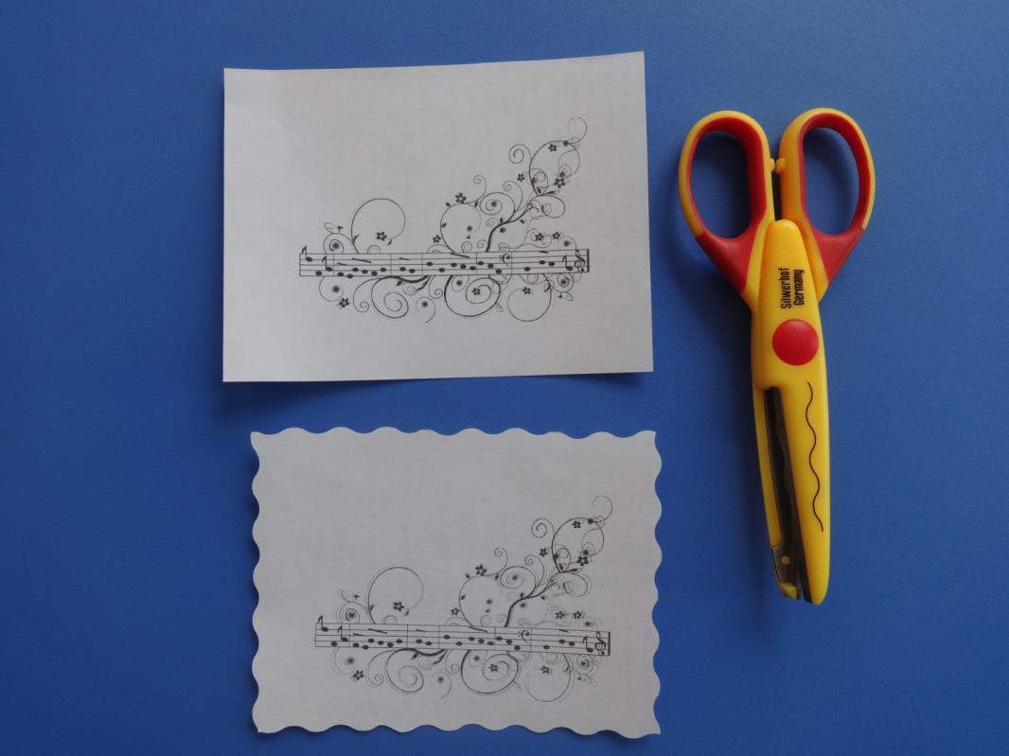
Вырезаем белый фон

Slide 4
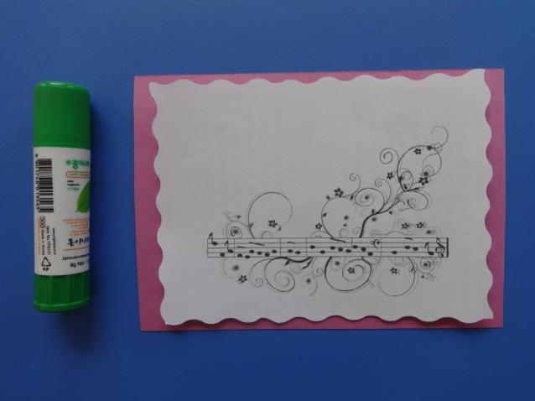
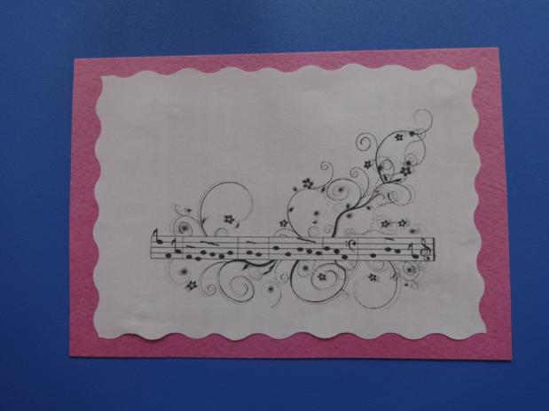
Приклеиваем белый фон на цветной картон

Slide 5
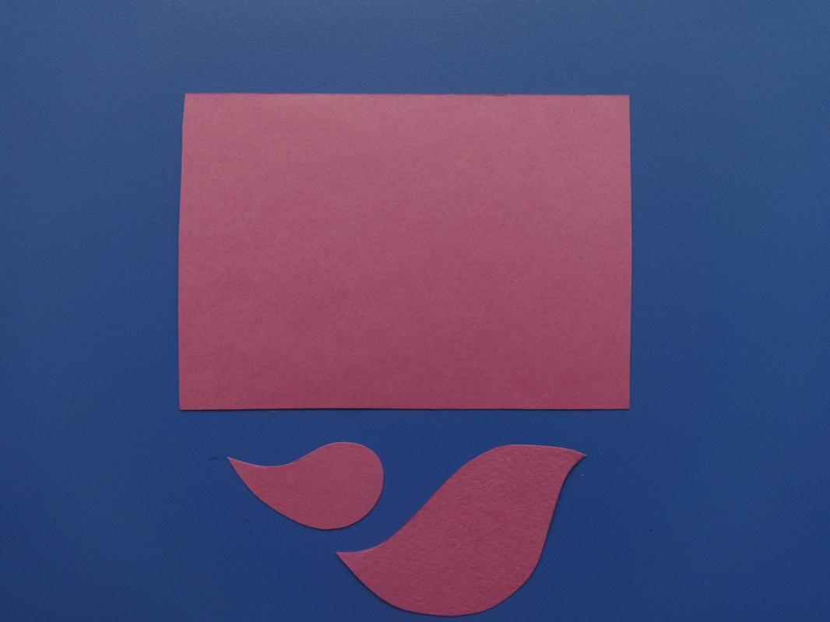
Вырезаем птичку по шаблону

Slide 6
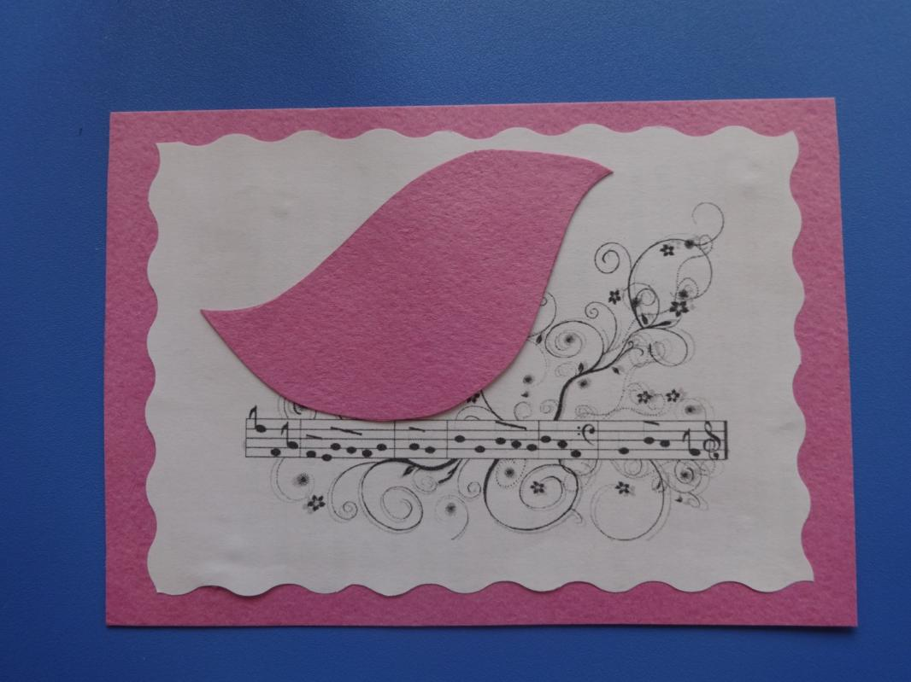
Приклеиваем туловище птички

Slide 7
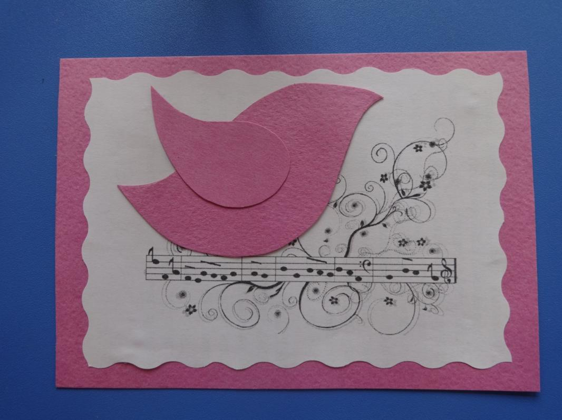
Приклеиваем крыло птички

Slide 8
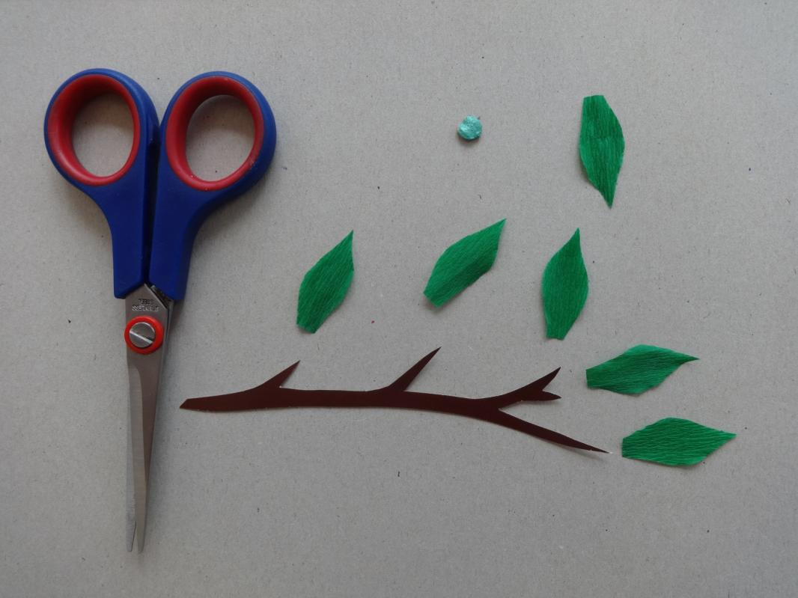
Вырезаем ветку дерева и листочки

Slide 9
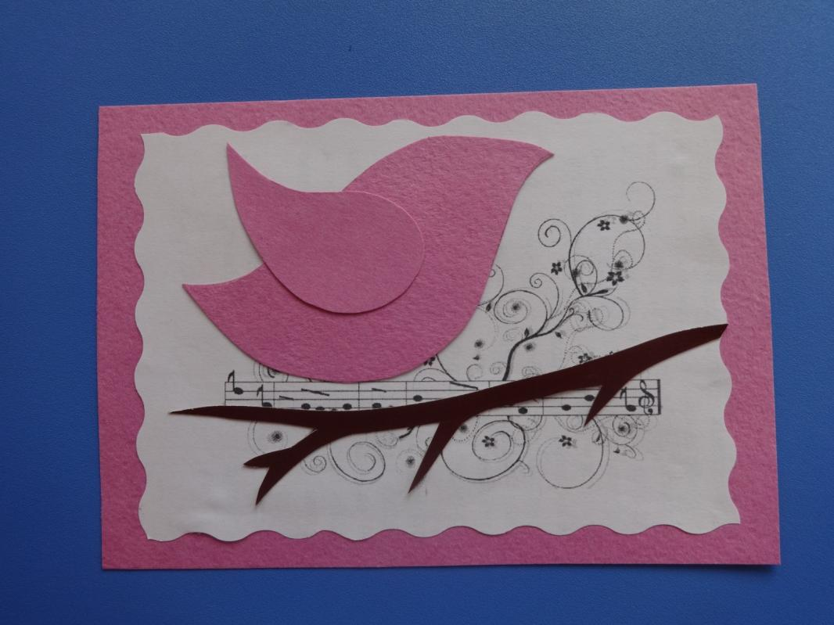
Приклеиваем ветку дерева

Slide 10
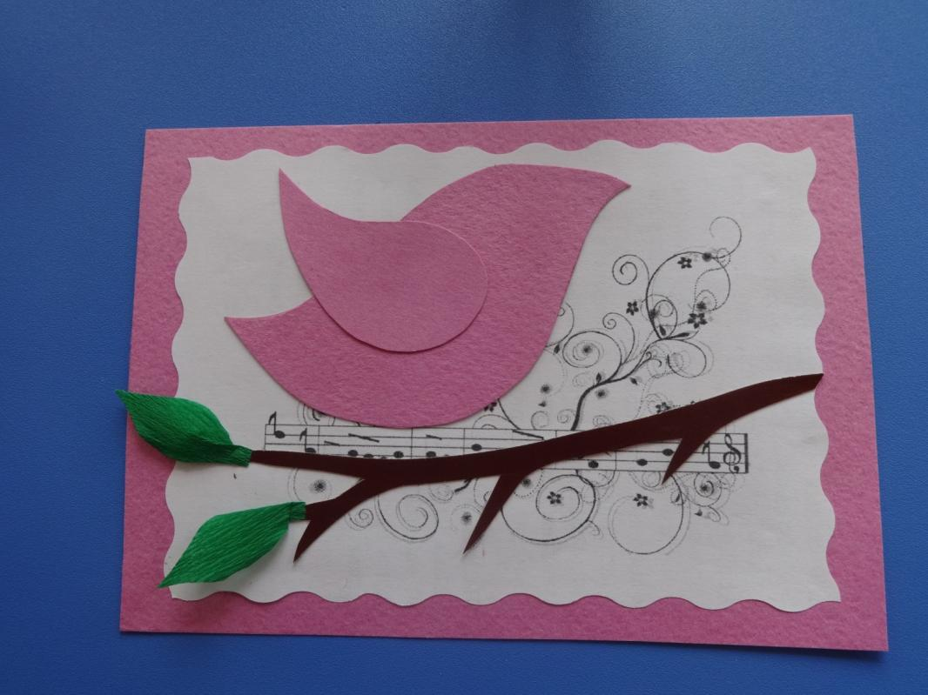
Приклеиваем листочки

Slide 11
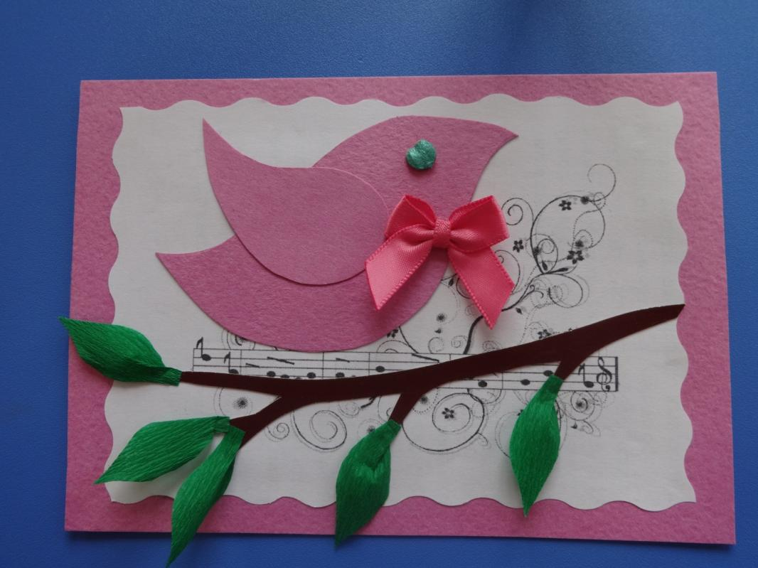
Украшаем птичку- приклеиваем глаз и бантик (глаз и бантик можно вырезать из цветной бумаги).

Slide 12
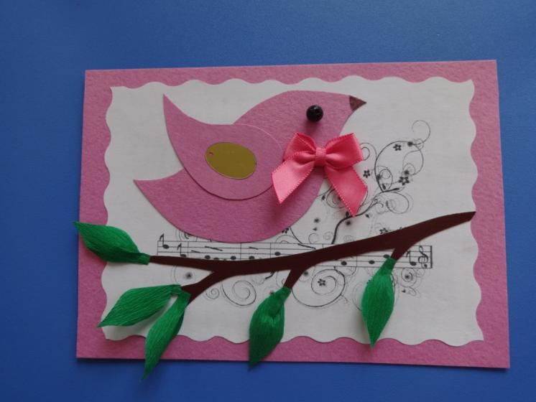
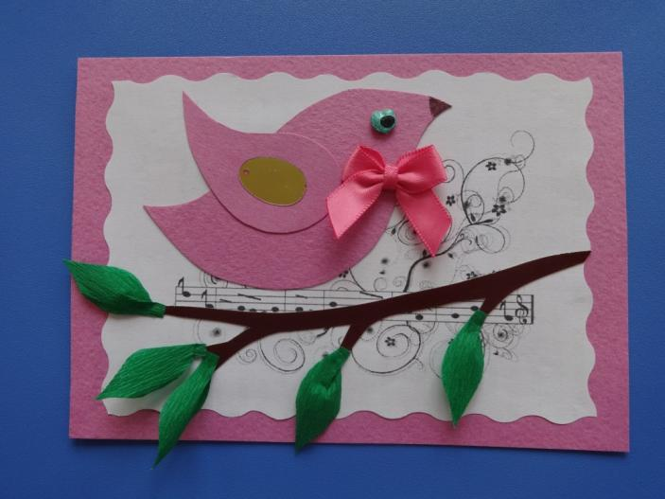
Украшаем крыло птички

Slide 13

Приклеиваем ягоды на ветку (ягоды можно сделать из пластилина)

Slide 14

Спасибо за работу!

